Slide 1

Agenda
团队概况
需求理解
方案概要

Slide 2

Teradata数据治理解决方案
管理咨询
数据专项
平台实施
数据治理体系规划
数据标准制定
数据标准管理
遵循Teradata
数据治理体系框架
数据标准管理流程
数据映射与分布
元数据管理
元数据管理办法
数据质量规则制定
数据质量规则部署
数据质量管理流程
数据质量检查评估
数据质量检查
数据质量考核办法
数据质量改进建议
数据质量评分卡
数据安全隐私管理
数据地图
数据安全管理
数据生命周期管理
外部数据验证
数据生命周期管理
…
…
…

Slide 3
Teradata国内银行数据治理典型项目
 |  | 客户/项目名称 | 内容概要 | 年份
1 | 光大银行 | 数据标准化 | 数据治理规划，数据标准及数据管控平台 | 2009
2 | 国家开发银行 | 客户数据标准化 | 数据标准制定与落地 | 2010
3 | 兴业银行 | 数据标准化 | 基础数据标准、理财数据标准及统计数据标准制定和差异分析 | 2011
4 | 杭州银行 | 数据标准化 | 基础数据标准制定和差异分析 | 2012
5 | 中信银行 | 数据治理体系规划咨询 | 数据治理体系规划 | 2013
6 | 宁波银行 | 数据治理咨询 | 数据治理体系规划，风险管理数据标准、基础数据标准制定质量评估、差异分析 | 2013
7 | 常熟农商行 | 数据治理咨询 | 数据治理体系规划，基础数据标准制定和差异分析，平台建设 | 2014
8 | 四川省农联社 | 数据治理体系规划 | 数据治理体系规划，基础数据标准制定和差异分析 | 2014
9 | 广州农商行 | 数据管控体系建设 | 数据治理体系规划，基础数据标准制定和差异分析 | 2014
10 | 安徽省农联社 | 数据治理咨询 | 数据治理体系规划，基础数据标准制定和差异分析，East2.0报送数据质量评估及建议，平台建设 | 2015
11 | 上海农商行 | 数据标准化咨询 | 数据治理体系规划，监管指标数据标准制定和差异分析 | 2015
12 | 天津银行 | 数据治理咨询 | 基础数据标准制定和差异分析，平台建设 | 2016
13 | 杭州银行 | 数据治理咨询 | 数据治理体系规划，基础数据标准制定、质量评估和差异分析 | 2016
14 | 广东省农联社 | 数据治理咨询 | 数据治理体系规划，基础数据标准制定、质量评估和差异分析 | 2016

Slide 4
团队主要人员
序号 | 角色 | 简要介绍
1 | 业务咨询总监 | 现任天睿公司业务咨询总监。拥有17年的业务咨询从业经验，重要的经验包括数据仓库应用规划、精准营销、客户关系管理CRM、数据治理、风险管理等等
2 | 资深业务咨询顾问 | 现任天睿公司资深业务咨询顾问，拥有超过17年的银行IT从业经验，参与银行各领域的系统建设，熟悉银行业务和业务整合，在信息建模方面积累丰富的经验。目前负责数据治理领域的相关咨询工作，及数据治理下的相关专题咨询工作，负责企业级业务信息模型建立的相关咨询，负责风险领域、客户领域业务信息模型的相关业务咨询。先后参与宁波银行、广州农商行、安徽农联社、杭州银行数据治理咨询
3 | 资深业务咨询顾问 | 现任天睿公司资深业务咨询顾问，有10年的银行工作经验和10年业务咨询从业经验。熟悉银行业务流程和金融产品，具备专业会计和金融知识，具有注册会计师资格；对银行全面风险管理体系和风险数据有较深刻的理解，熟悉银行营销流程和管理方法；熟悉银行数据治理体系；同时，对基于数据仓库的业务应用有丰富的经验。先后参与兴业银行、宁波银行、常熟农商银行、上海农商行、杭州银行数据治理咨询
4 | 高级业务咨询顾问 | 现任天睿公司高级业务咨询顾问，近7年的BI和金融IT从业经验。精通银行业务和系统知识，熟悉银行业务数据。先后参与常熟农商银行、安徽农联社、杭州银行数据治理咨询，以及宁波银行客户领域集市建设。对数据治理、数据治理体系规划和数据标准咨询以及领域集市应用规划咨询等都有丰富的经验
5 | 高级业务咨询顾问 | 现任天睿公司高级业务咨询顾问，有4年以上的业务咨询工作经历及近3年银行业从业经验。熟悉银行主要业务和管理特点，精通银行主要风险管理方法和技术，擅长对公和零售内部评级体系的咨询和IT系统实施，以及针对操作、运营、贷后风险的监测体系构建
6 | 业务咨询顾问 | 现任天睿公司业务咨询顾问，2年的BI和业务咨询从业经验，先后参与安徽农联社、杭州银行数据治理方面的项目经验
7 | 业务咨询顾问 | 现任天睿公司业务咨询顾问，2年的BI和业务咨询从业经验，先后参与安徽农联社、杭州银行数据治理方面的项目经验

Slide 5
Agenda
团队概况
需求理解
方案概要

Slide 6
SSE数据问题现状……
关键信息不一致
债权分类：不同业务部门对其认知不同，口径没有统一
指标口径：同一个指标，存在多种业务口径（有些可能是合理的），给业务用户（包括业务部门领导）和数据分析人员带来很多困惑
只形成了一些应用级别的数据标准，为形成所里的统一数据标准
!
数据的冗余复杂
或有
信息有失准确
数据质量检查缺乏统一的标准，问题暴露后的统一管理和持续监控，还需要加强
基础数据质量的问题及早暴露才能确保后续指标加工的准确性。
!
!
资源浪费
或有
数据描述上的管理缺陷
数据命名上没有规范，各自命名习惯不同，缺乏一致性
虽然梳理过一期数据地图，但仅做到对需求、应用、输出文件的梳理，但对数据来源，加工衍变的路径缺乏统一管理和记录，对于数据的追根溯源有缺失。
!
!
!
!
!
数据安全问题
数据分级：对数据的安全管理等级进行分类，并落实到数据生命周期的管理活动中
各系统之间数据互相矛盾或不能关联带来痛苦
数据整合不足，还是以贴源为主，导致数据冗余、使用时有多个来源，空间浪费。

Slide 7
希望数据治理综合解决数据问题
制定企业级数据标准
关键信息不一致
航线名称：航线名称定义缺乏统一的标准，目前手工维护
指标口径：同一个指标，存在多种业务口径（有些可能是合理的），给业务用户（包括业务部门领导）和数据分析人员带来很多困惑
!
制定企业级数据架构规划
数据标准
数据的冗余复杂
重复建设的接口，性能问题以推进
客户信息有失准确
旅客联系电话：由于分销渠道所留存的大多是代理人的联系电话，因此一旦航班发生不正常情况，航空公司无法准确触达个体旅客，影响服务质量和客户体验
!
!
数据质量过程控制
数据
架构
数据
质量
完整反映数据现状，并及时更新
资源浪费
优化数据对象和数据元素
数据治理
体系框架
数据变更不同步
城市/机场/地理位置信息：源头不清晰，一旦发生数据更新，没有明确的数据更新流程，目前手工维护
东航新增了阿姆斯特丹营业部，数据仓库没有获取相关信息，导致有些报表中没有阿姆斯特丹营业部发展的会员
完善数据生命周期
!
!
数据生命周期
元数据管理
!
!
安全和隐私
!
数据整合规则和唯一控制
数据安全问题
数据泄露，在客户、合作方、和监管机构眼中企业的信誉下降
伪冒风险
主数据管理
各系统之间数据互相矛盾或不能关联带来痛苦
供应商名称：采购系统与合同管理系统可能存在不一致的情况
代理人IATA号：在不同系统间存在不一致的情况下，在出现问题的时候，需要线下逐一确认，不一致的代理人的IATA号，然后才能继续相关的分析
执行数据安全和隐私法规

Slide 8
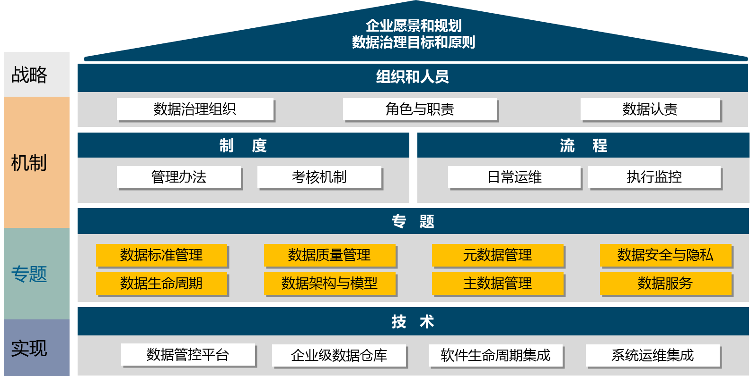
数据治理工作实践要点
治理机制
-数据专项治理
建立数据治理机制，保持数据治理成果
数据资产盘点和专项治理，是数据治理的业务动力
管控平台系统支撑，满足数据治理工作常态化运行
应对大数据的变化，补充重点相关管理活动
管控平台
大数据治理

Slide 9
Agenda
团队概况
需求理解
方案概要

Slide 10
建议的数据治理开展方式
01
02
03
04
现状诊断
专项治理
机制完善
系统落地
各部门访谈和调研，了解关键的数据问题
通过主要数据问题发现、评估主要的数据管理活动缺陷
进行成熟度评估，发现管理流程上的差距
结合问题的急迫性、重要性，所内的实际技术条件，进行路线规划，明确具体的专项治理工作按计划的分布开展
按治理规划路线图，开展体系治理咨询
对组织架构的改进建议
对现有流程的修订改造建议
对数据管理办法的修订建议
按治理规划路线图，开展专项的治理活动
可开展数据标准化的信息梳理
可开展数据质量的专项核查
可开展元数据梳理
可开展数据地图的梳理
可开展大数据融入试点
所内后续根据咨询建议，逐步完善自身机制的建设
建组织
发布流程
发布管理办法
继续开展标准、质量等的专项管理活动
推动专项管理活动在管控平台和数仓上的落地
建管控平台确保咨询成果的落地：
搭建管理流程控制：
数据标准的管理流程
数据质量的管理流程
元数据的管理流程
数据专项治理成果的保存：
对标准编制成果的保存
对质量检查结果的展现
对元数据采集的展现
仓库平台上的配合落地：
对治理成果的落地改进建议进行数据整合层面的落地；
推动数据使用过程中对标准的改进，对质量问题的处理
先期启动诊断评估咨询项目
基于咨询成果，开展专项咨询项目，按路线图逐一完成工作目标
交易所内部推动企业内部的体系完善，培养企业治理文化和相关团队的建设
启动管控平台建设项目，衔接咨询项目的成果落地，在数仓中对改进建议的落地

Slide 11
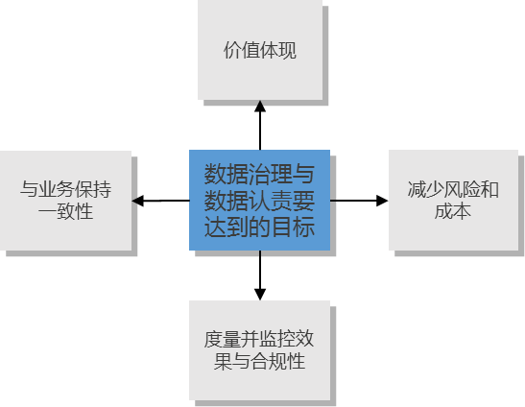
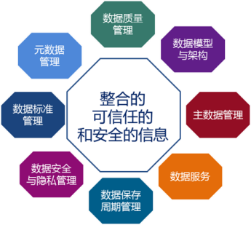
数据治理的诊断和评估
数据问题发现
管理流程现状
通过主要数据问题发现，评估数据管理活动的缺陷
通过数据管理流程现状，评估数据治理体系的成熟度
制定数据专项治理的主题内容，以及需要数据平台、数据管理流程完善的具体要求

Slide 12

数据专项治理
02
数据标准制定
数据地图绘制
数据满足度和缺损报告
构建常态化数据标准管理和维护机制
数据标准态
数据生产态
由数据标准制定形成企业级规范文件
在系统中实际存在的数据结构和定义
遵循
数据资产盘点和缺损探查
数据标准
1. 制定数据标准
数据映射
2. 进行数据映射
数据地图
3. 绘制数据地图
数据质量
4. 探查数据质量

Slide 13
建立数据管理流程
03
数据治理组织流程是否导入？
没有数据治理组织结构
缺点
人员兼职，责权不清；
缺少认责路径，不能有效保障数据质量；
数据问题的处理很随意，没有记录或至少没有及时记录与跟踪。
业务部门1
业务部门2
技术部门
业务人员
业务人员
IT人员
发现数据问题的人
需要寻求解释的人
有数据治理组织结构
优点
数据问题由数据治理小组牵头，有专职人员推动解决，责权明晰；
认责路径清晰，能够有效保障数据质量；
问题解决流畅，数据问题记录清晰，也有专人跟踪审查。
业务部门1
业务部门2
客户数据治理小组
技术部门
数据协调员
数据协调员
数据治理负责人
数据治理小组
数据协调员
业务人员
业务人员
IT人员
发现数据问题的人
需要寻求解释的人

Slide 14



数据治理管理活动在管控平台上协同开展工作
04
Teradata数据管控平台逻辑架构
用户层
数据管理
部门
业务
部门
技术
部门
控制流
数据管理者
数据所有者
数据使用者
数据开发者
访问流
数据流
功能与
应用层
统一调度管理
系统管理与运维
数据管控门户
数
据
接
口
数据开发平台
生产环境
开发环境
元数据
数据质量
数据标准
主数据
数据需求
数据应用开发
数据架构
数据生命周期
数据安全
知识库
数据模型开发
数据设计规范
公共功能模块
应用框架、全文检索、血缘分析、版本管理、流程管理……
数据
存储层
非结构化存储
Meta Model
（结构化存储）
Meta Model
生产环境
投产
开发环境
临时区
核心区
历史区
同步
自动获取（批量、实时）
手动获取
来源与
获取层
数据库DDL
Hadoop
业务文档
数据
加工过程
OLAP
报表、展现工具
标准和规则
知识

